Slide 1







BÀI 19

Slide 2
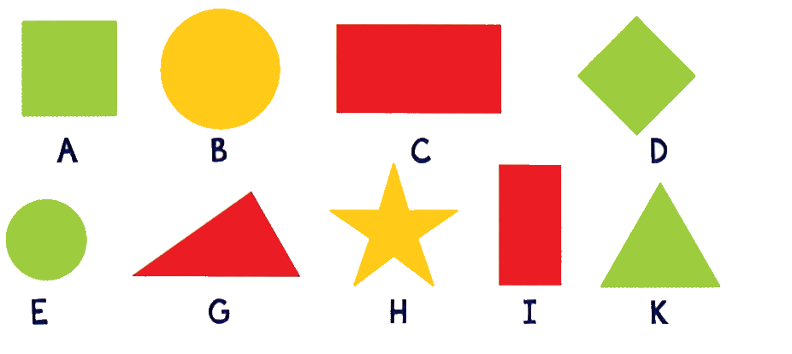
1
a) Những hình nào là hình vuông?
b) Những hình nào là hình tam giác?
c) Những hình nào là hình tròn?
d) Những hình nào là hình chữ nhật?

Slide 3
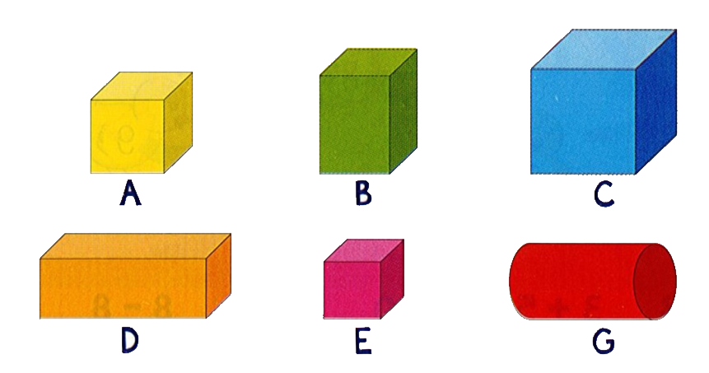
2
Những hình nào là khối lập phương?

Slide 4
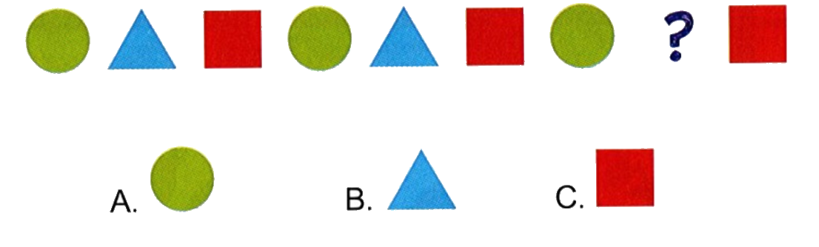
3
Hình thích hợp dặt vài dấu “?” là hình nào?

Slide 5

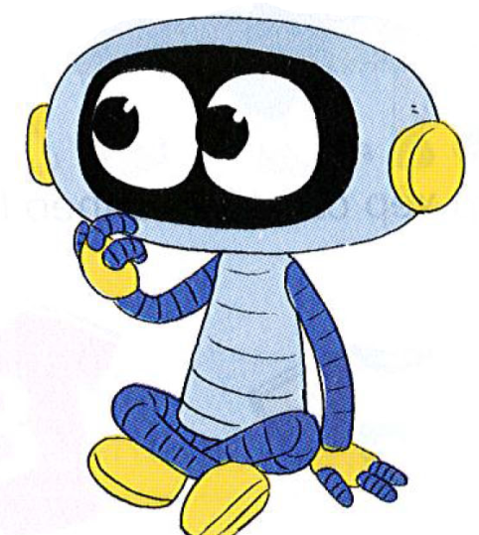

4
Từ bốn hình tam giác như nhau
Em hãy ghép thành mỗi hình sau:
a)
b)

Slide 6
a) Em hãy ghép thành hình:
Bấm vào các hình tam giác

Slide 7
b) Em hãy ghép thành hình:
Bấm vào các hình tam giác

